Slide 1




OpenID Full-stack
Jérôme Wacongne pour Tahiti-Devops

Slide 2
Les acteurs OAuth2
Resource owner: personne physique (toi, moi, eux, …)
Client: appli mobile (User agent dans lequel tourne une SPA Angular, Client lourd WPF, …)
Authorization server: Keycloak (Auth0, Spring Authorization Server, …)
Resource server: API Spring (node, .Net, …)

Slide 3

Les acteurs OAuth2
Resource owner: personne physique (toi, moi, eux, …)
Client: appli mobile (User agent dans lequel tourne une SPA Angular, Client lourd WPF, …)
Authorization server: Keycloak (Auth0, Spring Authorization Server, …)
Resource server: API Spring (node, .Net, …)

Slide 4

Les acteurs OAuth2
Resource owner: personne physique (toi, moi, eux, …)
Client: appli mobile (User agent dans lequel tourne une SPA Angular, Client lourd WPF, …)
Authorization server: Keycloak (Auth0, Spring Authorization Server, …)
Resource server: API Spring (node, .Net, …)

Slide 5

Les acteurs OAuth2
Resource owner: personne physique (toi, moi, eux, …)
Client: appli mobile (User agent dans lequel tourne une SPA Angular, Client lourd WPF, …)
Authorization server: Keycloak (Auth0, Spring Authorization Server, …)
Resource server: API Spring (node, .Net, …)

Slide 6

Les acteurs OAuth2
Resource owner: personne physique (toi, moi, eux, …)
Client: appli mobile (User agent dans lequel tourne une SPA Angular, Client lourd WPF, …)
Authorization server: Keycloak (Auth0, Spring Authorization Server, …)
Resource server: API Spring (node, .Net, …)

Slide 7
UAA, Authorities, roles et scopes
Authentication : identité
Authorization : droits
Scope : procuration accordée par le « resource owner » à un « client »
OAuth | Keycloak | Spring-security
subject | subject | principal
? | roles | GrantedAuthority

Slide 8
Pourquoi Keycloak ?
OAuth2
Porte la responsabilité de l’identification des utilisateurs
Protection des mots de passe
Stratégie d’authentification
Centralisation du compte utilisateur
SSO
OpenID-connect
Standard très répandu
Keycloak
Largement adopté en Polynésie
Libre, portable et bien documenté
Propose une gestion avancée des autorisations

Slide 9
Méthodes d’authentification OAuth2
Utilisables
Authorization Code (PKCE)
Refresh Token
Client Credentials
Device Code
Dépréciés
Implicit Flow
Password Grant

Slide 10
Authorization-server
Création de compte admin sur http://[hostname]:8080/
Création d’un client « tahiti-devops »
Valid redirect URIs:
com.c4-soft://device/ionic-bar
https://[hostname]:8100/ionic-bar
https://[hostname]:4200/ionic-bar
Web origins (CORS)
http://localhost
https://[hostname]:8100
https://[hostname]:4200
Création de rôles spécifiques au client
Mapper « User Client Role »
Création d’un utilisateur et de son mot de passe puis affectation des rôles pour le client

Slide 11
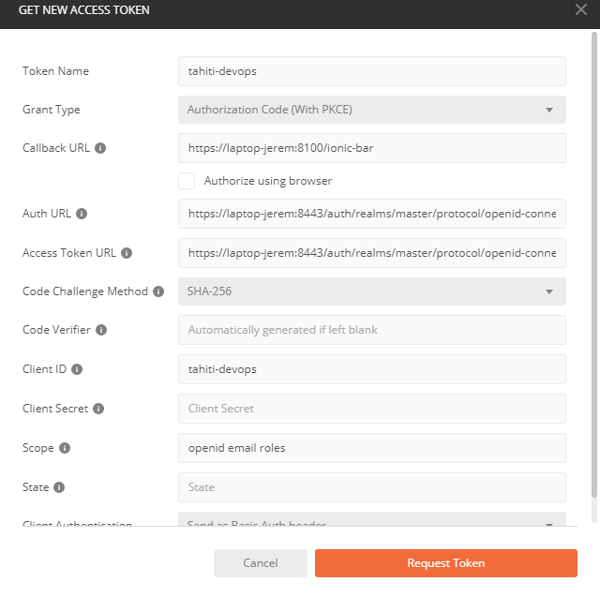
Authentification avec un client REST
Paramètres de requête
Callback URL : https://[hostname]:8100/ionic-bar
Auth URL : https://[hostname]:8443/auth/realms/master/protocol/openid-connect/auth
Access Token URL : https://[hostname]:8443/auth/realms/master/protocol/openid-connect/token
Client ID : tahiti-devops
Scope : openid email roles
Test
https://jwt.io

Slide 12
Claims
OAuth2 / JWT
https://tools.ietf.org/html/rfc6749
https://tools.ietf.org/html/rfc7519
OpenId:
https://openid.net/specs/openid-connect-core-1_0.html
Private

Slide 13
Resource-server : API REST
Projet bar-api sur le repo du meetup
Choix d’une implémentation de l’interface « Authentication »
JwtAuthenticationToken
KeycloakAuthenticationToken
OidcIdAuthenticationToken
WebSecurityConfig (exemples)
Construction de l’Authentication à partir du JWT openID
Règles de sécurité au niveau « route »
CORS, CSRF, etc.
Annotations de sécurité sur les @Component
Injection de l’Authentication dans les méthodes des @Controller

Slide 14
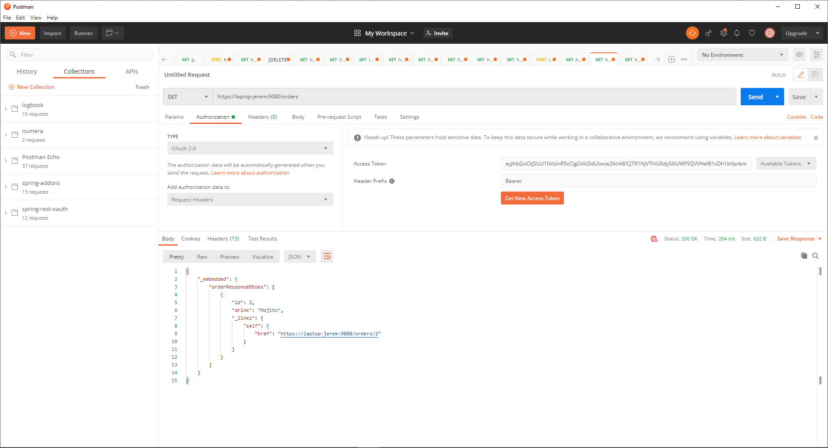
Requête sur l’API avec un client REST

Slide 15
Client: Appli mobile
Projet angular-clients/ionic-bar dans le repo du meetup
Angular-auth-oidc-client
Tuto angular-auth-oidc-client avec Ionic
UaaService qui transforme les données OpenID en un utilisateur structuré
HttpInterceptor & guarde CanActivate

Slide 16
Crédits & liens
https://stackoverflow.com/a/63874376/619830
https://stackoverflow.com/a/62842393/619830
https://github.com/damienbod/angular-auth-oidc-client
https://github.com/ch4mpy/openid-meetup
http://www.freepik.com pour l’icône de pirate

